Slide 1

Projekt: Moderní škola 2010
registrační číslo: CZ.1.07/1.4.00/21.1091
Číslo DUM: VY_32_INOVACE_13
Předmět: Zeměpis
Autor: Petra Morchová
Tento výukový materiál vznikl v rámci Operačního programu Vzdělávání pro konkurenceschopnost.

Slide 2
VY_32_INOVACE_13_slovensko
Název: Z Slovensko
Anotace: program upevňuje orientaci na mapě, rozšiřuje základní přehled o přírodních podmínkách a životě lidí na Slovensku
 |  |  |  | Datum vzniku: 20. 11. 2011
Jazyk: český |  |  |  | Datum odpilotování: 23. 11. 2011
Očekávaný výstup: vytvoření souvislostí mezi přírodními podmínkami, historickým vývojem a životními podmínkami lidí žijících na Slovensku
Speciální vzdělávací potřeby: 1
Klíčová slova: republika, Karpatský oblouk, Vysoké a Nízké Tatry, Malá Fatra, Slovenské Rudohorie, Podunajská a Východoslovenský nížina, Dunaj, Morava, Váh, Hron, tatranská plesa, Bratislava, Banská Bystrica, Košice, Poprad, Žilina, Slovnaft Bratislava, VSŽ Košice, euro
Druh učebního materiálu: PPT prezentace
Druh interaktivity: podle pokynů u slepé mapy vyhledávání informací z atlasu
Cílová skupina: 9. ročník
Stupeň a typ vzdělávání: základní – druhý stupeň |  | Typická věková skupina: 14 – 15 let
Celková velikost: 6,8 MB

Slide 3

SLOVENSKO

Slide 4
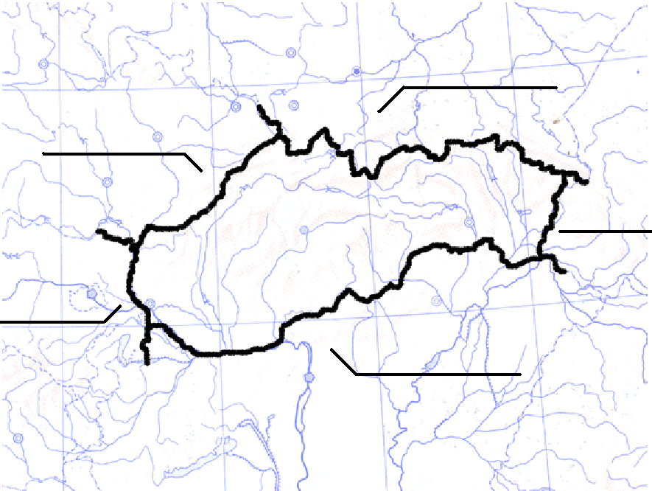
Poloha
Urči
sousední
státy.

Slide 5
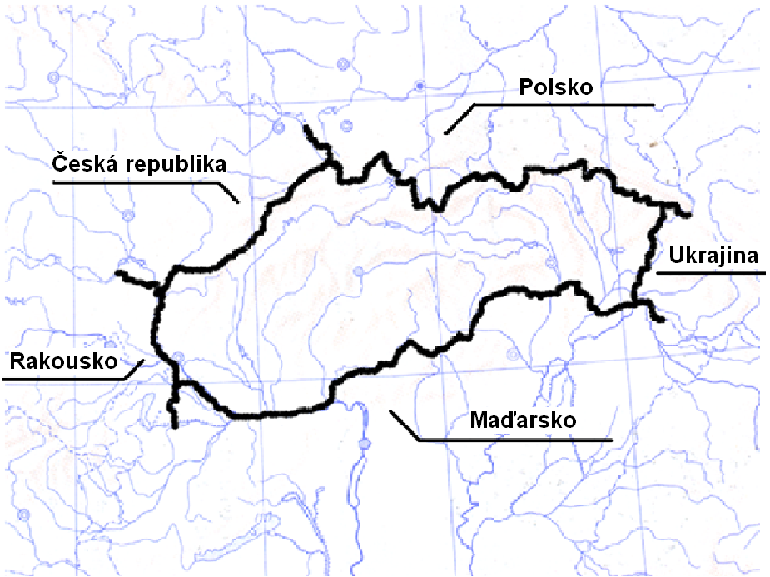
Kontrola
Vnitrozemský
stát ležící ve
střední
Evropě.
Státní zřízení
– republika
(do r. 1993
součástí
Česko-slovenska)

Slide 6
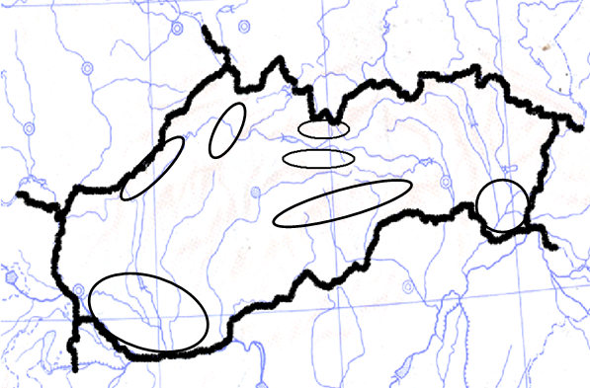
Povrch
V mapě vyhledej tato pohoří a nížiny:
1. Nízké Tatry
2. Vysoké Tatry
3. Malá Fatra
4. Bílé Karpaty
5. Slovenské Rudohorie
7. Podunajská nížina
8. Východoslovenská nížina

Slide 7
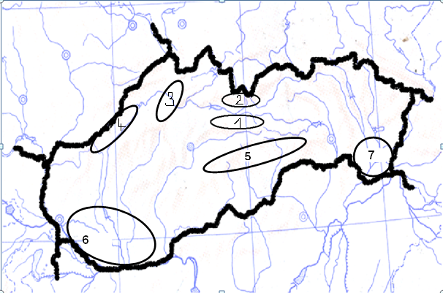
Kontrola

Slide 8
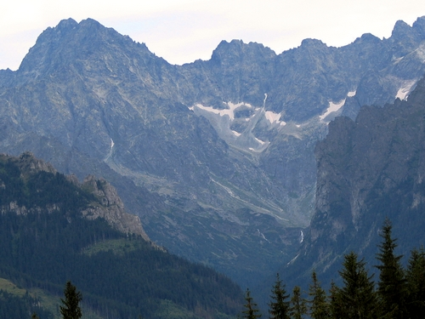
Zapiš si:
Povrch Slovenska:
převážně hornatý → celým Slovenskem prochází Karpatský oblouk
Vysoké Tatry
- nejvyšší pohoří Karpatského oblouku
- nejvyšší vrchol se jmenuje Gerlachovský štít (2 655 m)
Gerlachovský štít

Slide 9
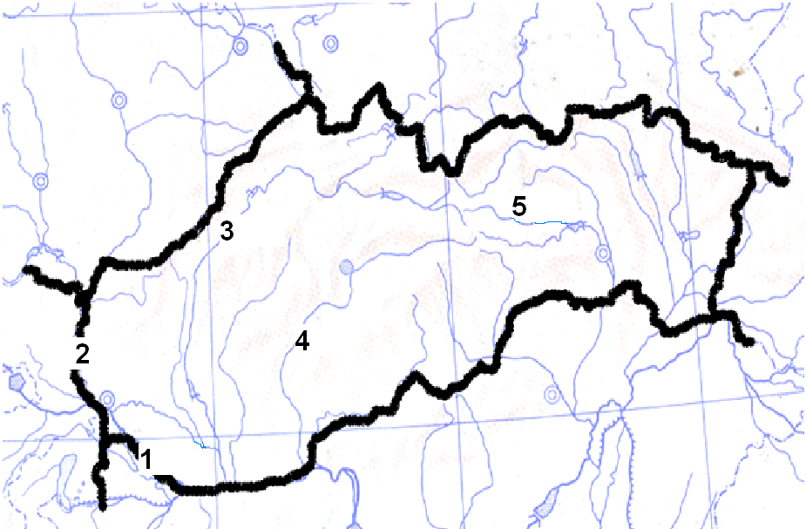
Vodstvo
O které
řeky se
jedná?

Slide 10
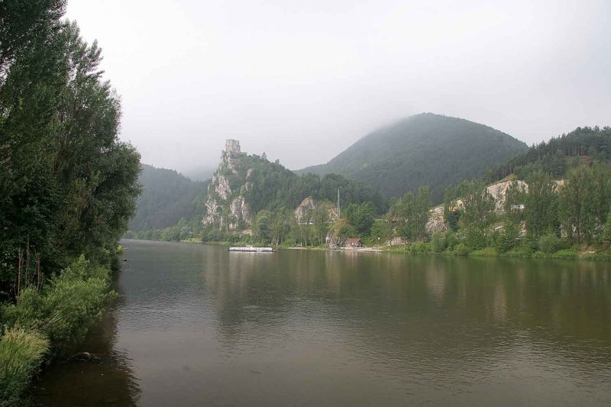
Kontrola:
Dunaj
Morava
Váh
Hron
Hornád
Váh pod hradem Strečno

Slide 11
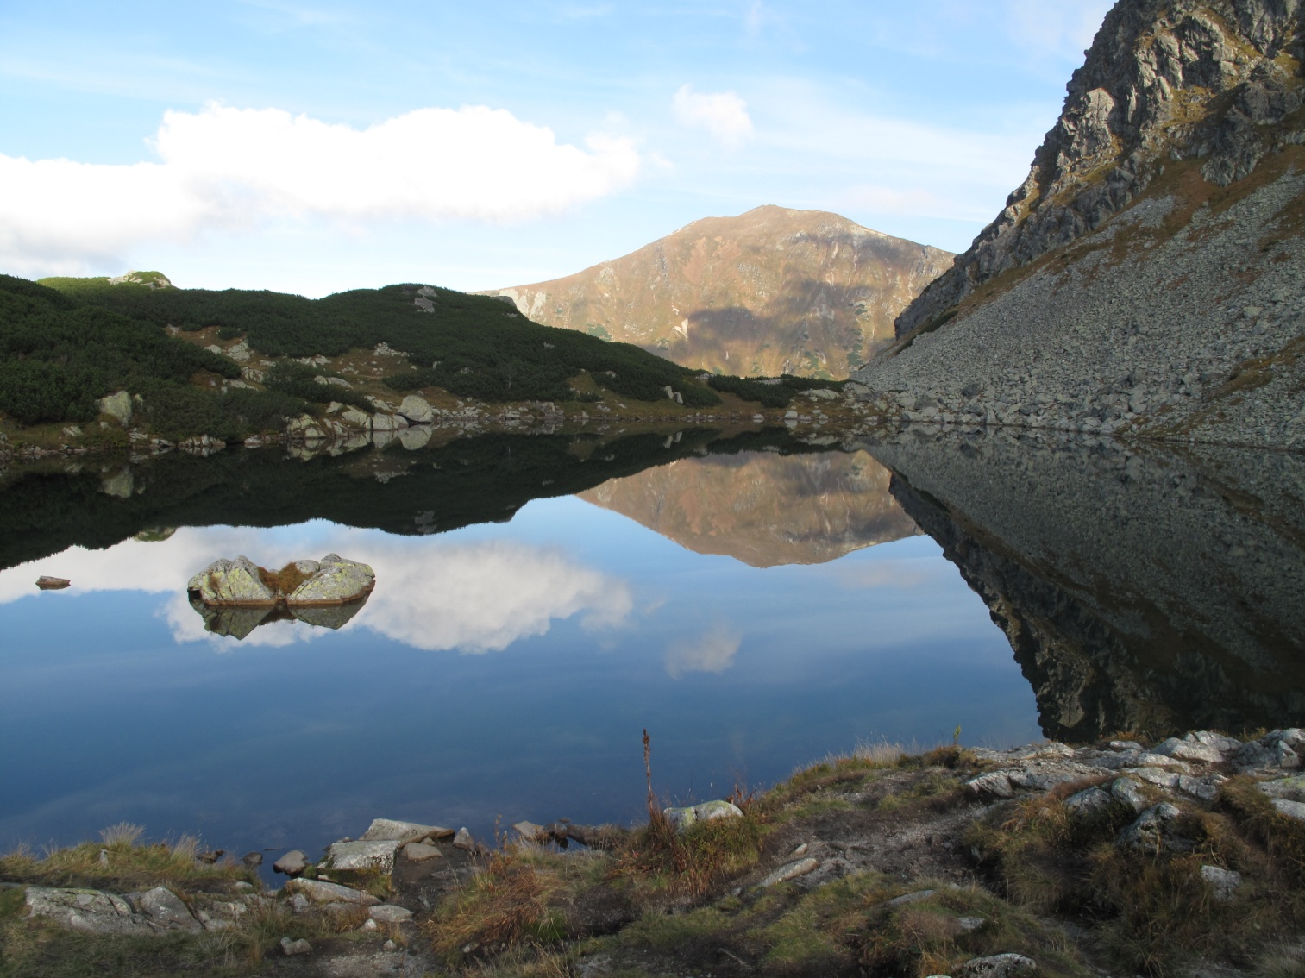
Zapiš si:
Tatranská plesa
(také horská oka)
→ jezera
ledovcového
původu

Slide 12
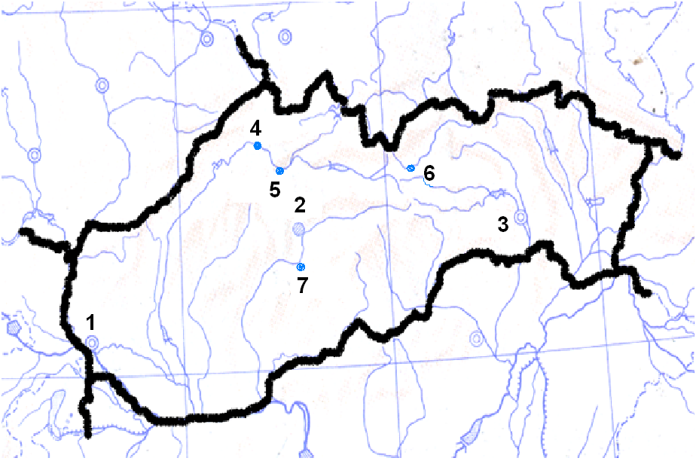
Města
Vyhledej
v atlase
názvy
měst.

Slide 13
Kontrola
Bratislava – hlavní město
Banská Bystrica
Košice
Žilina
Martin
Poprad
Zvolen

Slide 14
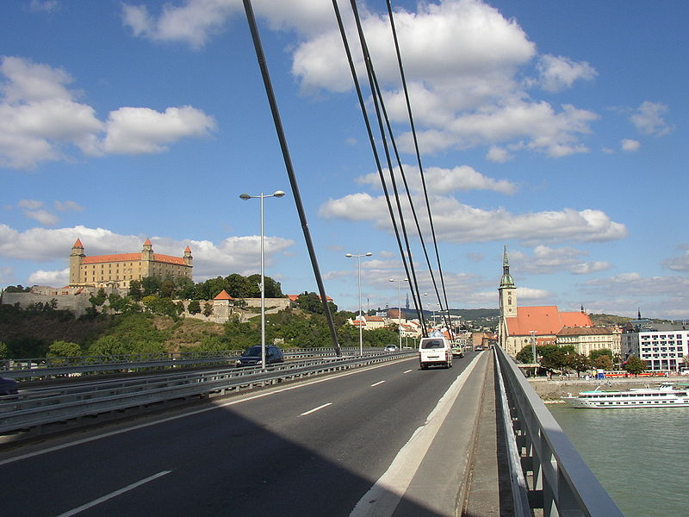
Bratislava

Slide 15
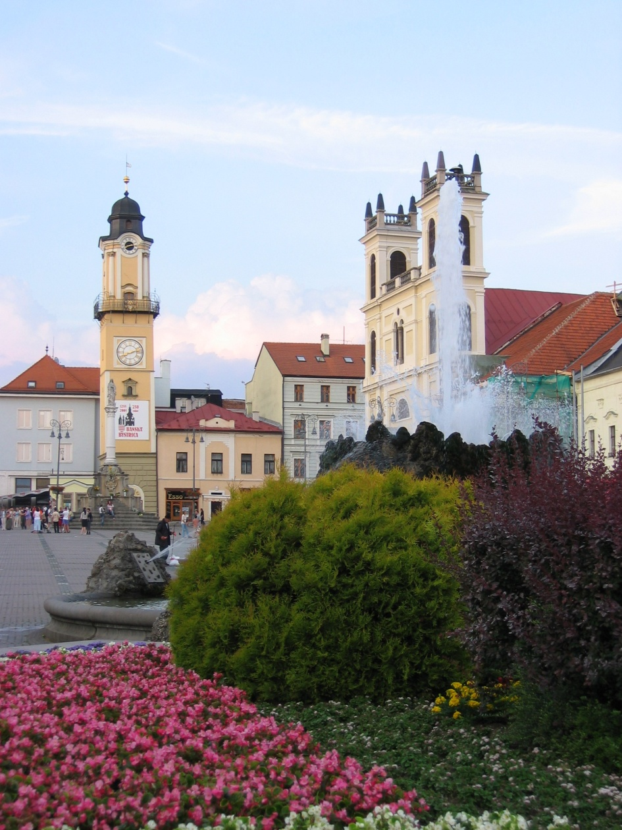
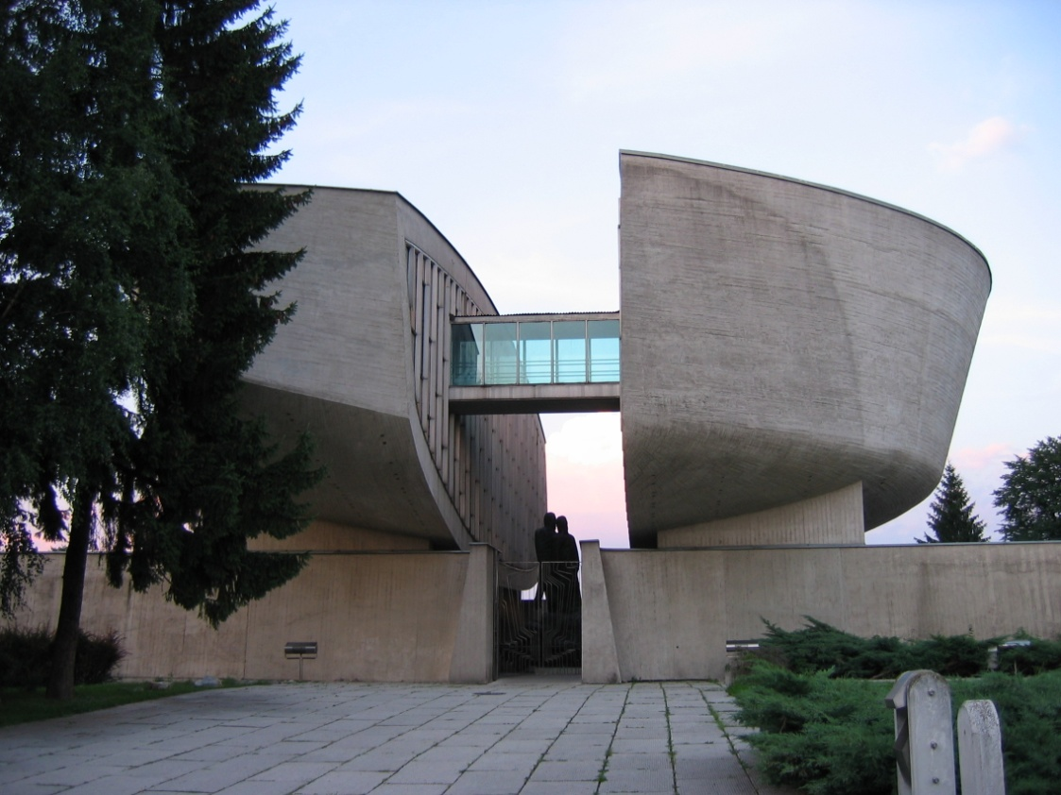
Banská Bystrica

Slide 16
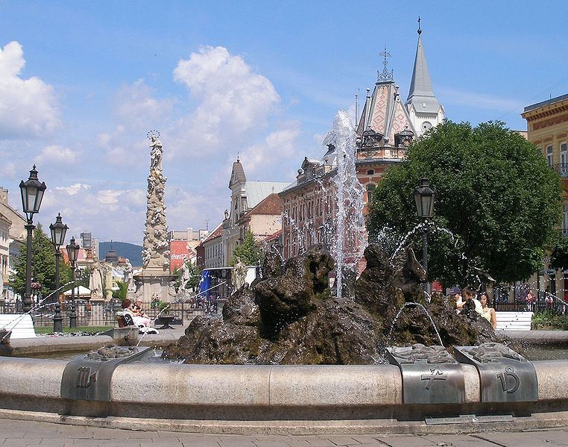
Košice

Slide 17
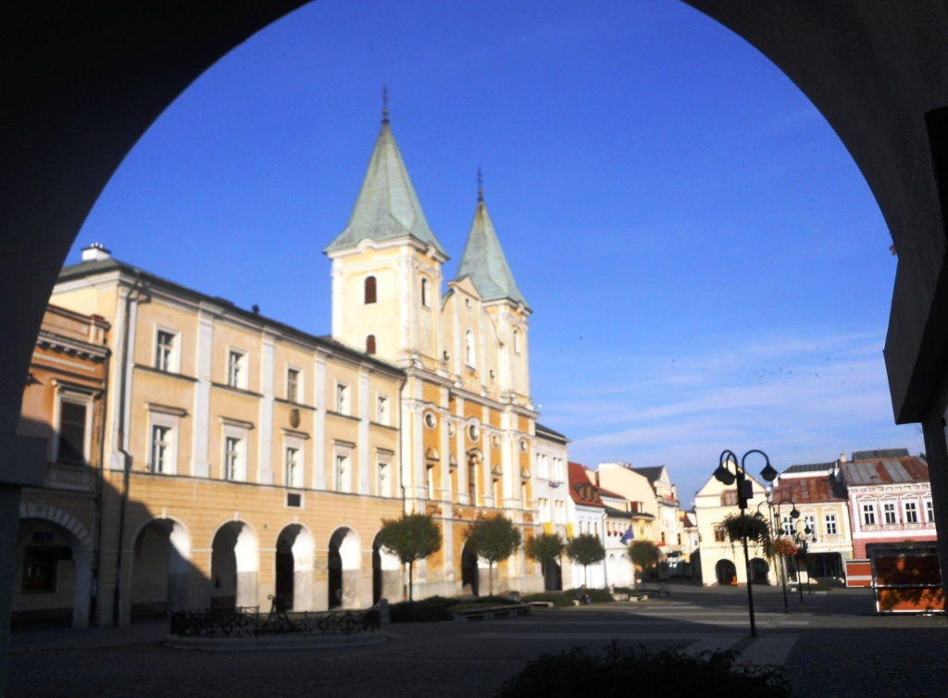
Žilina

Slide 18
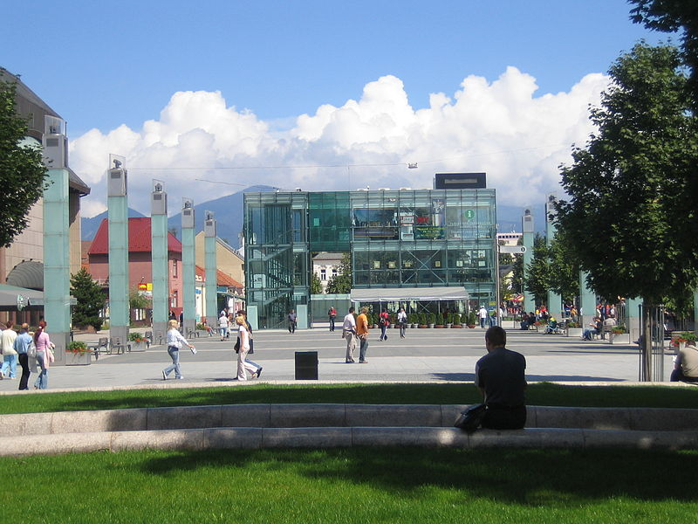
Martin

Slide 19
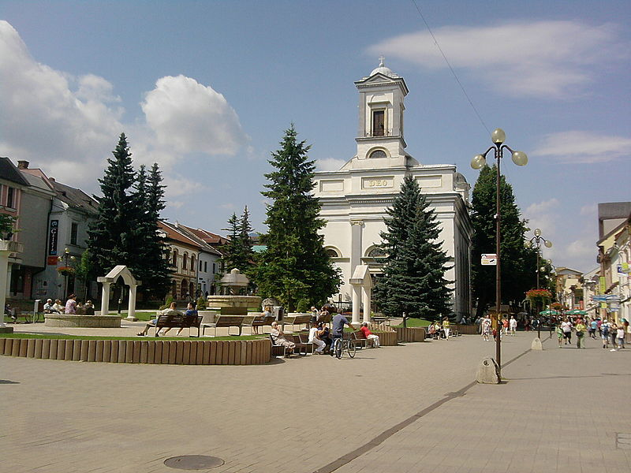
Poprad

Slide 20
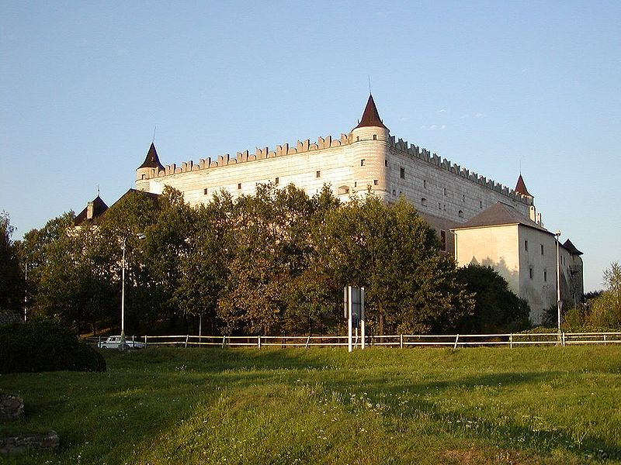
Zvolen

Slide 21
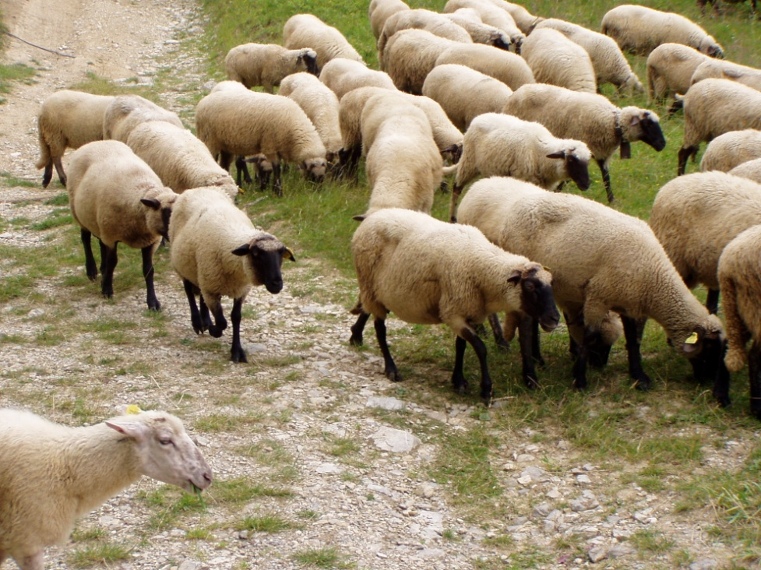
Hospodářství
ZEMĚDĚLSTVÍ
převážně v teplých nížinatých oblastech
  pěstují se zde obiloviny, vinná réva, zelenina (rajčata, papriky, okurky), ovoce (broskve)
v horských oblastech převládá pěstování brambor, lnu a chov ovcí

Slide 22
2) PRŮMYSL
chemický průmysl
- Slovnaft Bratislava
- petrochemický průmysl = zpracování ropy
hutnický průmysl
- VSŽ Košice (Východoslovenské železárny Košice)
c) strojírenství a elektrotechnika

Slide 23
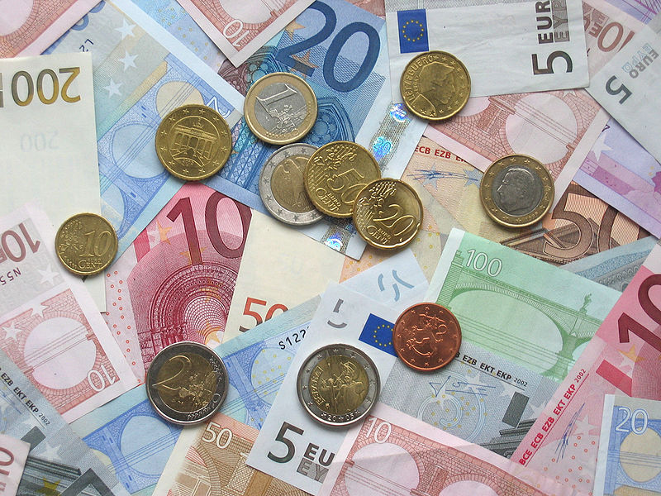
Měna
- euro

Slide 24
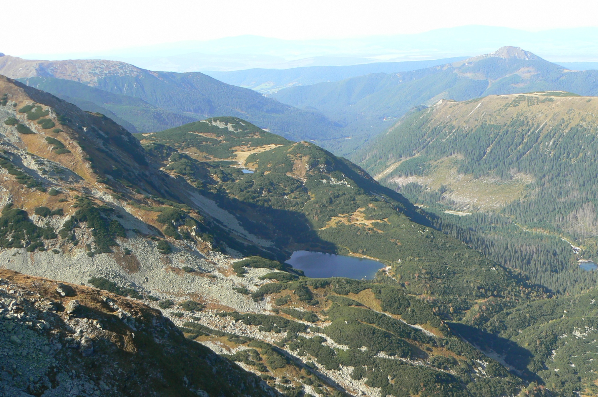
Turistické zajímavosti
hory

Slide 25
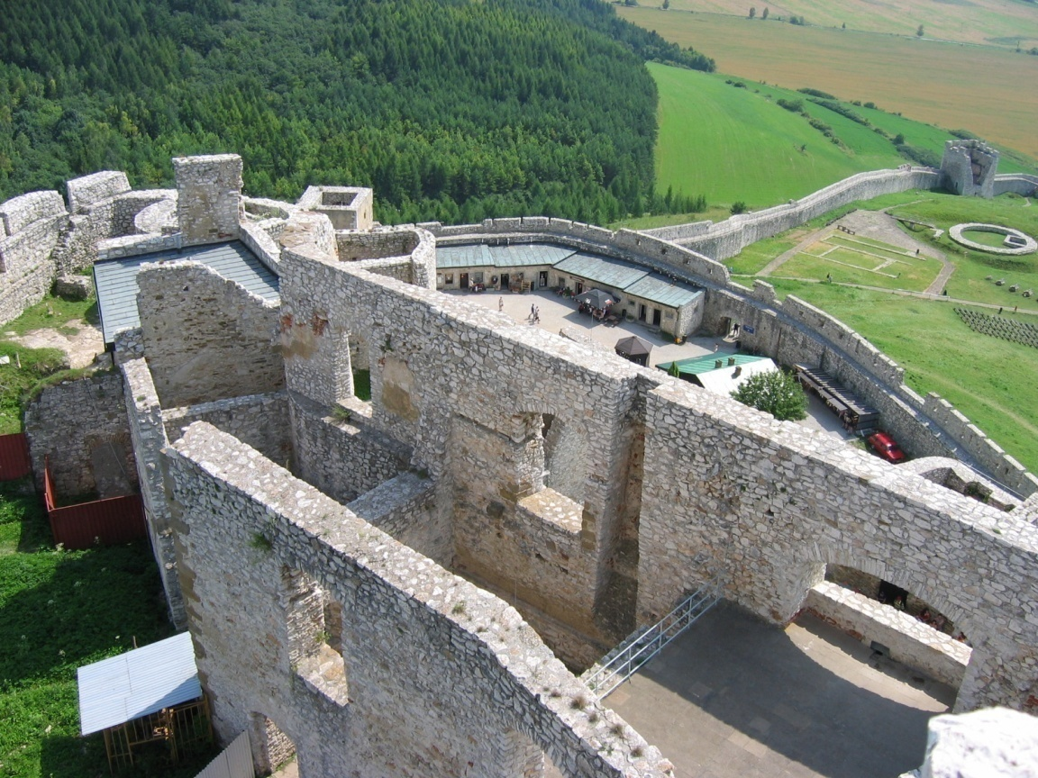
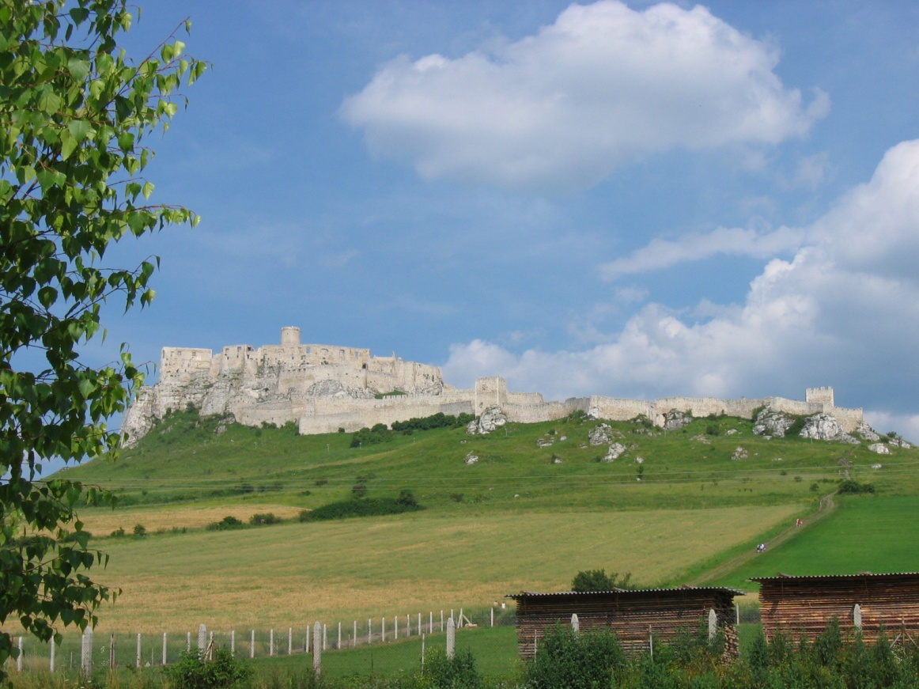
Spišský hrad

Slide 26
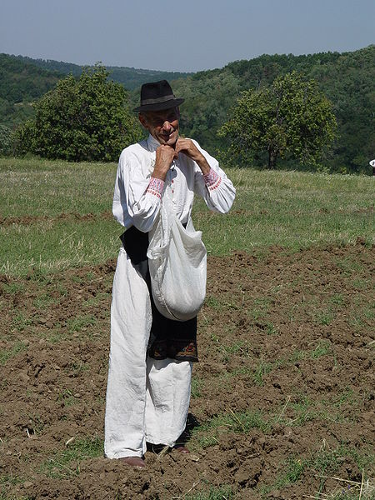
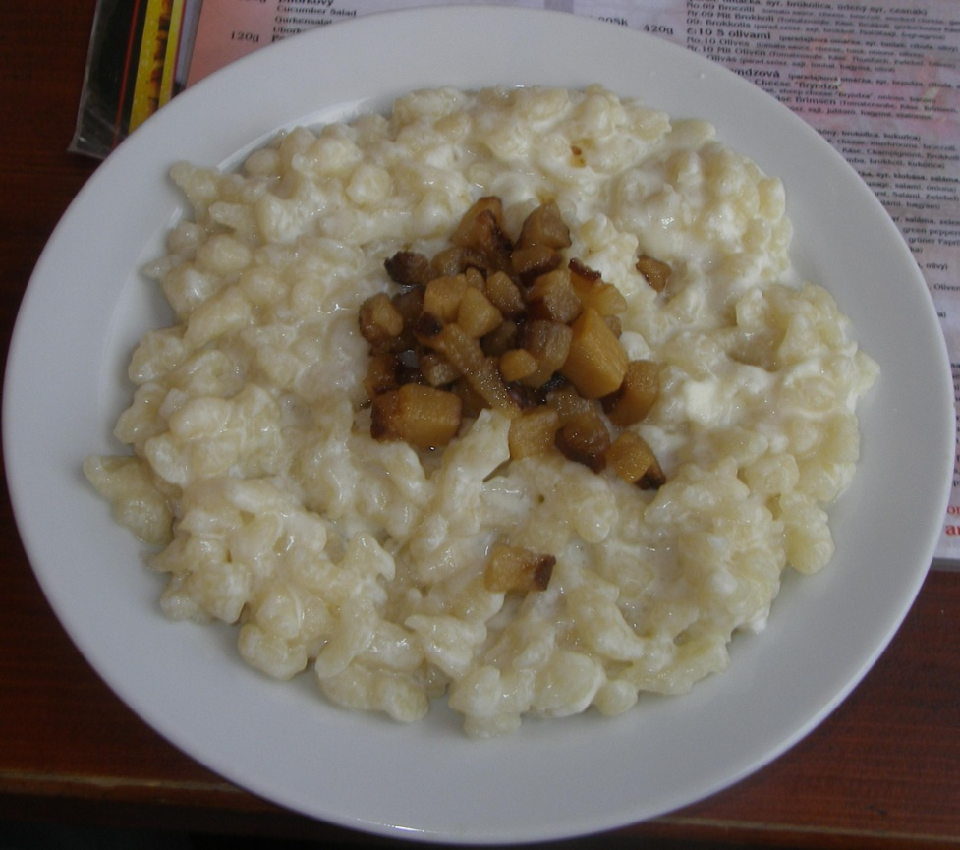
Folklor

Slide 27
Zdroje
http://cs.wikipedia.org/wiki/Slovensk%C3%A1_vlajka
http://commons.wikimedia.org/wiki/File:Dolina_bialej_wody.JPG?uselang=cs; licence: Creative Commons Uveďte autora-Zachovejte licenci 3.0 Unported; autor: Dixi
http://commons.wikimedia.org/wiki/File:Stre%C4%8Dno2_-_rann%C3%AD_mlhy.jpg?uselang=cs; licence: Creative Commons Uveďte autora-Zachovejte licenci 2.5 Generic; autor: Prazak
http://cs.wikipedia.org/wiki/Soubor:Bratislava_New_Bridge_Castle_and_St._Martin_cathedral.JPG; licence: Creative Commons Uveďte autora-Zachovejte licenci 3.0 Unported; autor: Miaow Miaow
http://cs.wikipedia.org/wiki/Soubor:Zvolen_hrad.jpg; autor: Martin Hlauka (Pescan)
http://cs.wikipedia.org/wiki/Soubor:Slovakia_Kosice_21.jpg; licence: Creative Commons Uveďte autora 3.0 Unported; autor: Jozef Kotulič
http://cs.wikipedia.org/wiki/Soubor:Zilina_kapuc_z_podloubi_DSCN4973.JPG; autor: Sokoljan
http://commons.wikimedia.org/wiki/File:Martin-IMG_1707.JPG?uselang=cs; licence: Creative Commons Uveďte autora-Zachovejte licenci 3.0 Unported; autor: Francesco Brisa
http://commons.wikimedia.org/wiki/File:N%C3%A1mestie_sv._Eg%C3%ADdia_4.jpg?uselang=cs; licence: Creative Commons Uveďte autora-Zachovejte licenci 3.0 Unported; autor: Hemrock
http://cs.wikipedia.org/wiki/Soubor:Euro_coins_and_banknotes.jpg
http://sk.wikipedia.org/wiki/S%C3%BAbor:Hontianska_parada_2003-DSC01153.JPG; licence: Creative Commons Attribution-Share Alike 3.0 Unported
http://cs.wikipedia.org/wiki/Soubor:HaluskyzoZiaru.JPG
BRINKE, Josef. Evropa : Sešitové vydání pro základní školy. 2. vydání. Praha : Kartografie Praha, 1998. 24 s. ISBN 80-7011-374-X

Slide 28
Materiály jsou určeny pro bezplatné používání pro potřeby
výuky na všech typech škol. Jakékoliv další využití podléhá
Autorskému zákonu.

